Slide 1
10월부터 위드 코로나 해도 될까?
위드 코로나 시행 국가를 기준으로 코로나 데이터 분석하기
김진연, 박지용, 오소영
Trinity 조

Slide 2
팀 구성 및 역할
김진연
박지용
오소영
프로젝트 팀장
위드 코로나 시행국
데이터 분석 및 시각화
대륙별 데이터,
한국 데이터 분석
및 시각화
여론조사 데이터
분석 및 시각화
기사 데이터 수집

Slide 3



10월부터 위드 코로나 해도 될까?
전세계 동향 분석
위드 코로나 국가
영국 데이터 분석
중간 발표
코로나보드와 블룸버그
두 사이트에서 수집한 데이터를
대륙별 기준으로 분석해보자
동일한 데이터에서
위드 코로나 시행을
기준으로 분석
위드 코로나 국가도 다양하다
그 중 하나인 영국 데이터를
심층 분석

Slide 4
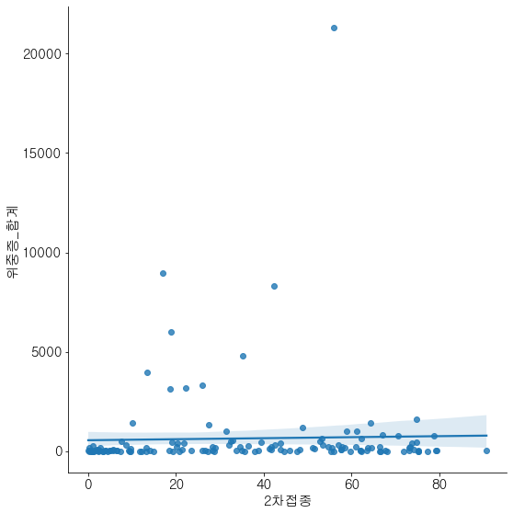
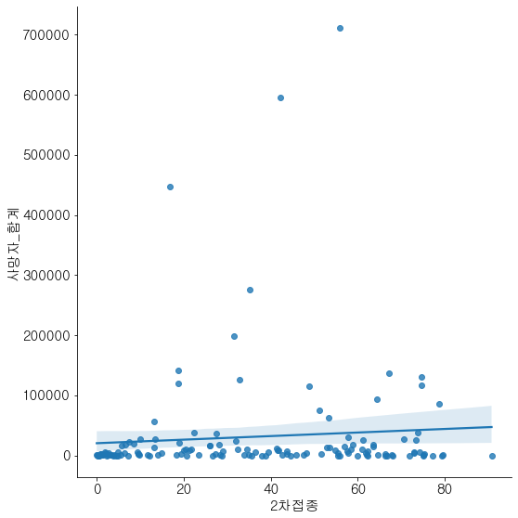
전세계 동향 분석
코로나보드 + 블룸버그 데이터
Insight
전 세계 대상으로 분석
전 세계 데이터를 한번에 시각화하게 되면
데이터 의미에 대한 가시성도 낮아지고
2차 접종이 늘어나면 위중증 합계가 늘어나는
반직관적인 결과를 얻게 된다.
코로나보드+ 블룸버그 데이터 (2021.09.28)

Slide 5
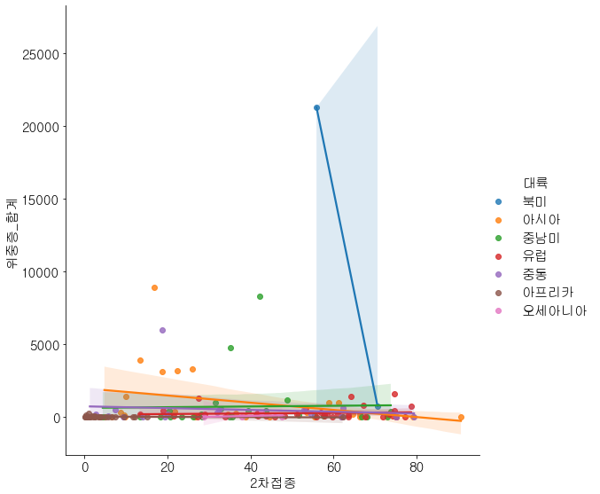
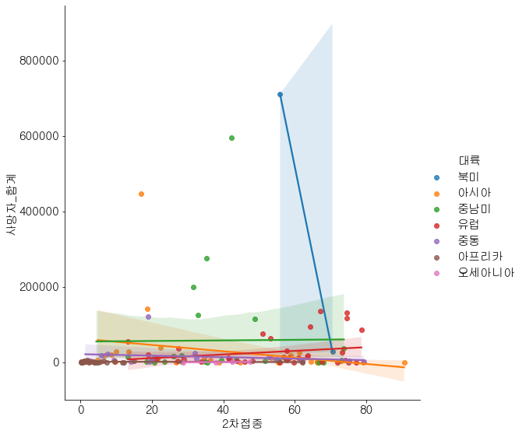
전세계 동향 분석
코로나보드 + 블룸버그 데이터
Insight
대륙별로 그룹화해서 분석
대륙별로 그룹화해서 그래프를 그려보면
인구수가 많은 나라들이
그래프에서 이질적인 수치를 보여주고 있다.
미국이나 인도와 같은 나라들을 빼고
시각화한다면 어떤 결과를 얻게 될까?
코로나보드+ 블룸버그 데이터 (2021.09.28)

Slide 6
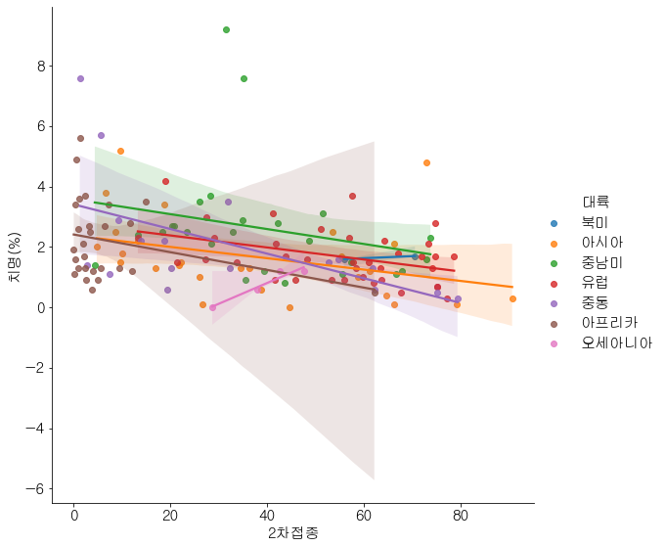
전세계 동향 분석
코로나보드 + 블룸버그 데이터
Insight
대륙별로 그룹화해서 분석
대륙별로 나눠서 회귀선을 그려보면
전체적으로 2차 접종률이 올라가면 치명률이 낮아지는 경향
특히 아시아의 경우에는 그 경향이 매우 뚜렷하다.
코로나보드+ 블룸버그 데이터 (2021.09.28)

Slide 7
백신, 치명률과 관련 있는 주제
위드 코로나
위드 코로나를 기준으로 해서 다양하게 분석해보면 어떨까?
우리나라 사람들이 가장 궁금해하는 것 중 하나가
“위드 코로나 해도 될까? 언제 할까?”

Slide 8
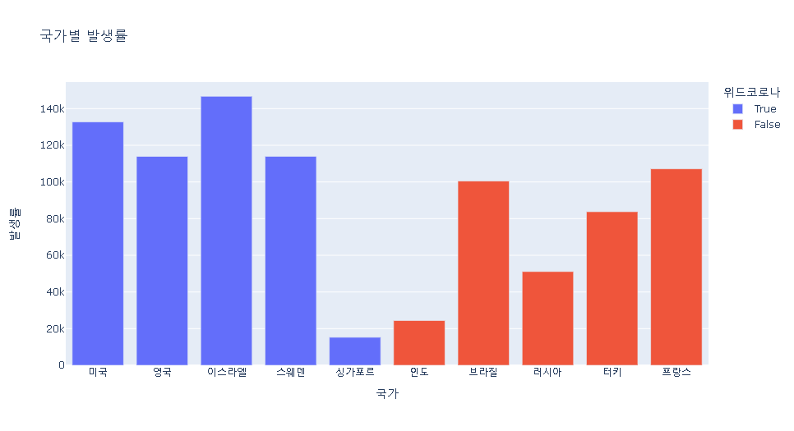
위드 코로나 국가 동향 분석
코로나보드 + 블룸버그 데이터
Insight
위드 코로나 시행 국가
발생률이 미시행 국가에 비해 훨씬 높다.
Insight
위드 코로나 미시행 국가
위드 코로나 시행 국가보다 발생률이 낮다.
그러나 인도 같은 경우 인구가 매우 많고
통계의 신뢰성이 부족하다.
위드 코로나 시행국 5개와 미시행국 5개에 대해
발생률을 비교한 그래프
발생률 = 확진자 / 인구 * 1000000
코로나보드+ 블룸버그 데이터 (2021.09.28)

Slide 9
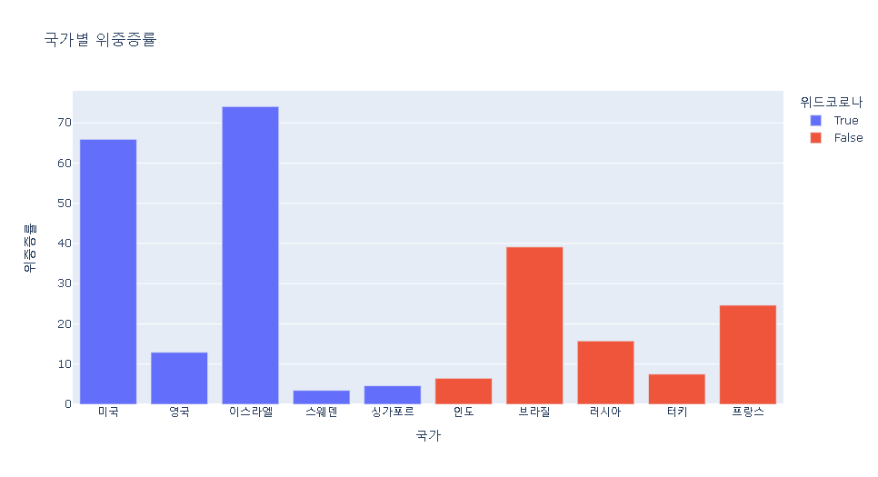
위드 코로나 국가 동향 분석
코로나보드 + 블룸버그 데이터
Insight
위드 코로나 시행 국가
미국과 이스라엘은 위중증률이 눈에 띄게 높았다.
그 외 국가들은 위중증률이 낮은 편이었다.
Insight
위드 코로나 미시행 국가
미국과 이스라엘보다 위중증률이 낮았지만
영국, 스웨덴, 싱가포르보다는 높은 경향이 있었다.
위드 코로나 시행국 5개와 미시행국 5개에 대해
위중증률을 비교한 그래프
위중증률 = 위중증 / 인구 * 1000000
코로나보드+ 블룸버그 데이터 (2021.09.28)

Slide 10
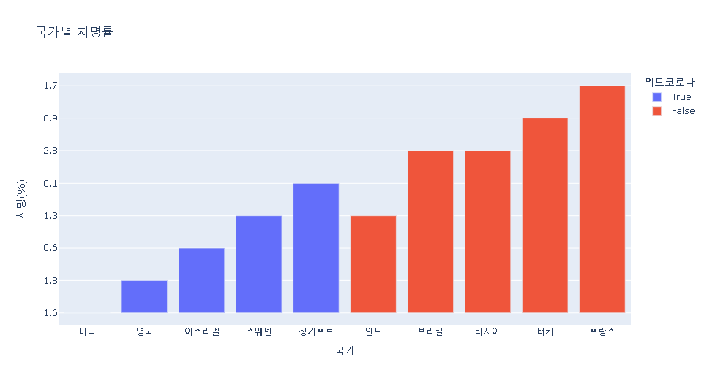
위드 코로나 국가 동향 분석
코로나보드 + 블룸버그 데이터
Insight
위드 코로나 시행 국가
위드 코로나 시행 국가가 미시행 국가보다
국가별 치명률이 매우 낮았다.
특히 미국은 발생률과 위중증률이 상위권이었는데
치명률에서는 가장 낮은 수치를 보여주었다.
Insight
위드 코로나가 발생률과 위중증률에서는 악영향을 준다.
그러나 치명률에서 좋은 지표를 보일 수 있을 만큼
보건 역량이 충분하다면
위드 코로나를 시행할 수 있는 근거가 될 수 있다.
위드 코로나 시행국 5개와 미시행국 5개에 대해
치명률을 비교한 그래프
치명률 = 사망자 / 확진자 * 100
코로나보드+ 블룸버그 데이터 (2021.09.28)

Slide 11
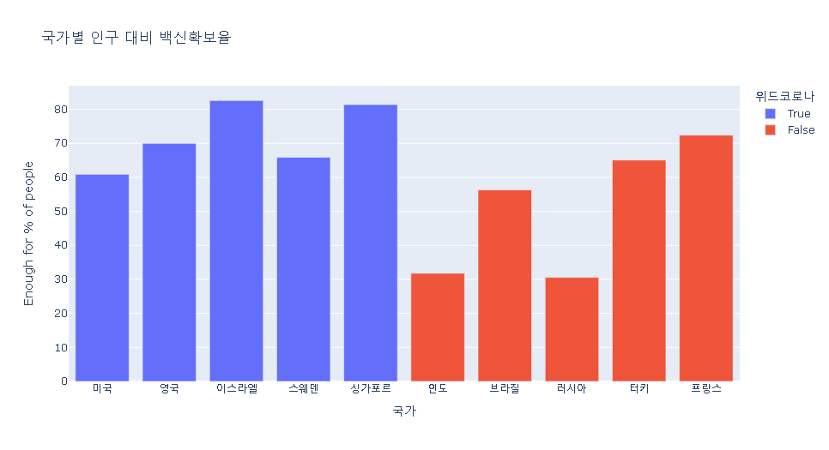
위드 코로나 국가 동향 분석
코로나보드 + 블룸버그 데이터
Insight
위드 코로나 시행 국가
전반적으로 백신 확보율이 높다.
최소 60% 이상은 접종할 수 있는 분량을 가지고 있다.
Insight
위드 코로나 미시행 국가
전반적으로 백신 확보율이 낮은 편이다.
특히 인도 같은 경우 인구가 매우 많아서
확보율이 더 떨어질 수 밖에 없는 조건이다.
위드 코로나 시행국 5개와 미시행국 5개에 대해
인구 대비 백신확보율을 비교한 그래프
코로나보드+ 블룸버그 데이터 (2021.09.28)

Slide 12
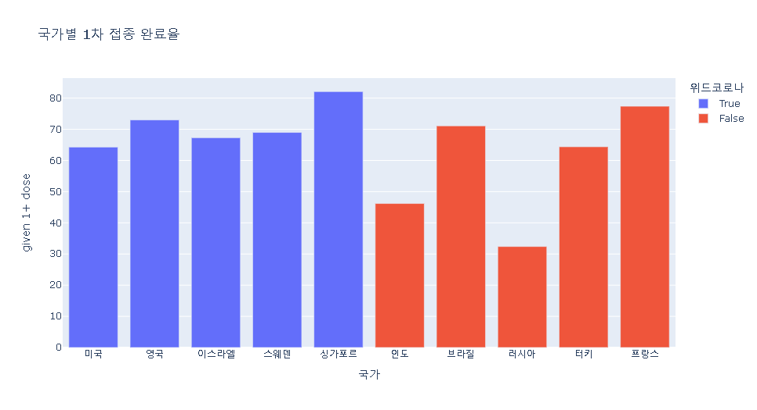
위드 코로나 국가 동향 분석
코로나보드 + 블룸버그 데이터
Insight
위드 코로나 시행 국가
전반적으로 1차 접종 완료율이 높다.
최소 60% 이상은 접종을 완료했다.
Insight
위드 코로나 미시행 국가
1차 접종률이 낮은 국가들이 존재한다.
그러나 1차 접종률이 위드 코로나 국가 수준으로
높은 국가들도 존재한다.
위드 코로나 시행국 5개와 미시행국 5개에 대해
1차 접종률을 비교한 그래프
코로나보드+ 블룸버그 데이터 (2021.09.28)

Slide 13
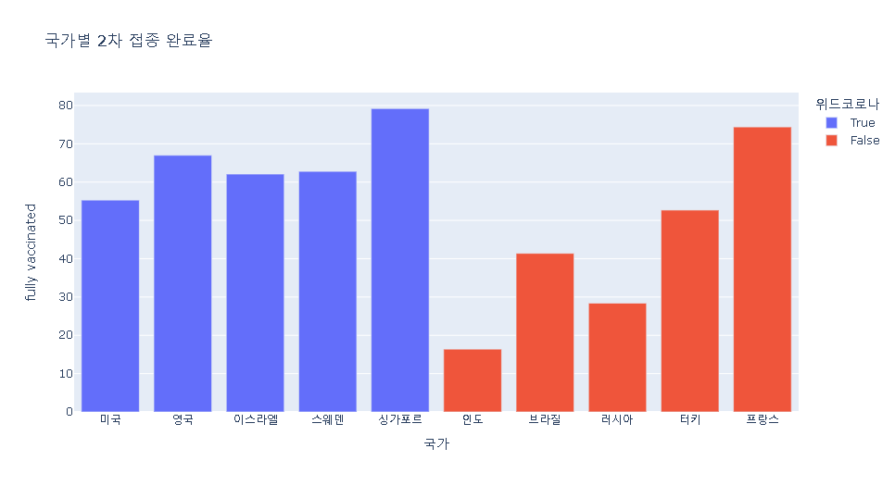
위드 코로나 국가 동향 분석
코로나보드 + 블룸버그 데이터
Insight
위드 코로나 시행 국가
전반적으로 2차 접종 완료율이 높다
최소 50% 이상은 접종을 완료했다.
Insight
위드 코로나 미시행 국가
전반적으로 2차 접종 완료율이 낮다.
그러나 모두 접종률이 낮은 것은 아니다.
접종률이 높다고 다 위드 코로나 하는 것은 아니지만
적어도 접종률이 높아야 고려해 볼 수 있다.
위드 코로나 시행국 5개와 미시행국 5개에 대해
2차 접종률을 비교한 그래프
코로나보드+ 블룸버그 데이터 (2021.09.28)

Slide 14
영국의 사례 분석
신호등 시스템
방역 지침
여론
빨강, 주황, 초록
외국 국가 분류
우리나라는 주황
2021 f/w 방역계획서
백신, 약물치료 중심
부스터샷 시행
영국 국민들은
코로나 관련하여
어떤 생각일까?

Slide 15
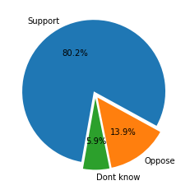
영국 데이터 분석
YouGov 설문조사
Insight
영국 여론조사
80% 이상이 마스크 착용 의무화에 동의한다.
14% 정도가 반대한다.
대다수의 사람들이 마스크 착용 의무화에 대해서
긍정적으로 생각하는 것을 알 수 있다.
올 겨울에 코로나 케이스와 입원 환자수가 늘어난다면 가게나 대중교통에서 마스크 착용 의무화에 찬성할 것인가?
영국 데이터 컴퍼니 YouGov 조사: 15th - 16th September 2021

Slide 16
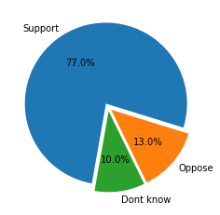
영국 데이터 분석
YouGov 설문조사
Insight
영국 여론조사
77% 이상이 재택근무에 동의한다.
13% 정도가 반대한다.
대다수의 사람들이 재택근무에 대해서
긍정적으로 생각하는 것을 알 수 있다.
올 겨울에 코로나 케이스와 입원 환자수가 늘어난다면 정부가 가능한 재택근무를 권장하는 것에 찬성하는가?
영국 데이터 컴퍼니 YouGov 조사: 15th - 16th September 2021

Slide 17
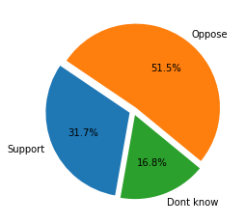
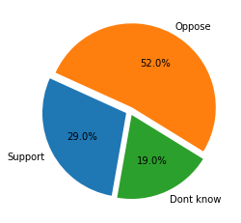
영국 데이터 분석
YouGov 설문조사
Insight
전국 봉쇄조치
과반수가 전국 봉쇄조치에는 반대했다.
마스크 조치나 재택근무에는 긍정적이지만
봉쇄조치처럼 강력한 수단에는 다소 부정적이다.
Insight
학교 봉쇄
학교 봉쇄에 대해서 52%가 반대했다.
우리나라도 개학을 강행한 것처럼
공교육의 공백에 대해서 사람들이 부정적으로 생각한다.
올 겨울에 코로나 케이스와 입원 환자수가 늘어난다면 2020년처럼 전국 봉쇄조치에 찬성하는가?
올 겨울에 코로나 케이스와 입원 환자수가 늘어난다면 학교를 닫는 것에 찬성하는가?
영국 데이터 컴퍼니 YouGov 조사: 15th - 16th September 2021

Slide 18
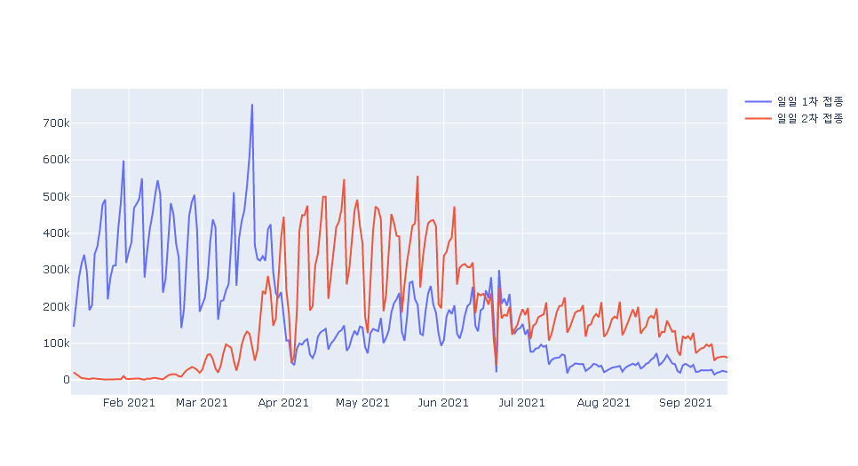
영국 데이터 분석
영국 보건국 제공 데이터
Insight
위드 코로나 시행 이전
대부분의 사람들이 접종을 완료했다.
구체적으로 phase 2까지
Insight
위드 코로나 시행 이후
전반적으로 접종 숫자가 낮아졌다.
백신 접종률이 올라가면서, 자연스럽게 내려가는 형태
위드 코로나(7.19)를 기준으로 앞뒤 61일에 대해
일일 접종 추이
영국 보건국 데이터 : 2021.05.18~2021.09.17

Slide 19
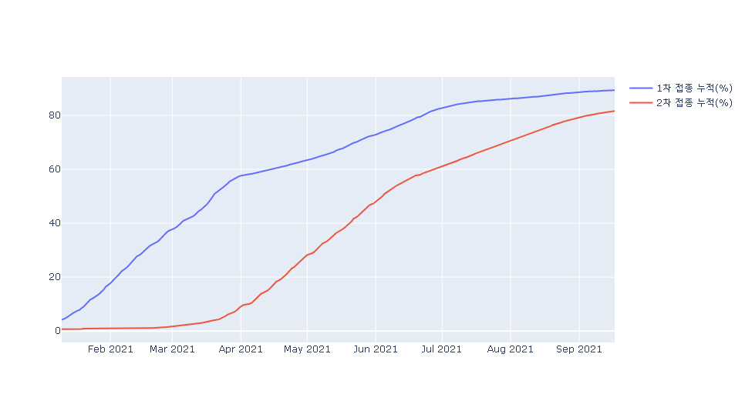
영국 데이터 분석
영국 보건국 제공 데이터
Insight
위드 코로나 시행 이전
전반적으로 높은 접종률을 보인다.
7월 19일 접종률이 1차 85.3%, 2차 66.7%
Insight
위드 코로나 시행 이후
이미 많은 사람들이 접종했으므로
점차 완만해지는 추세
위드 코로나(7.19)를 기준으로 앞뒤 61일에 대해
누적 접종 추이
영국 보건국 데이터 : 2021.05.18~2021.09.17

Slide 20
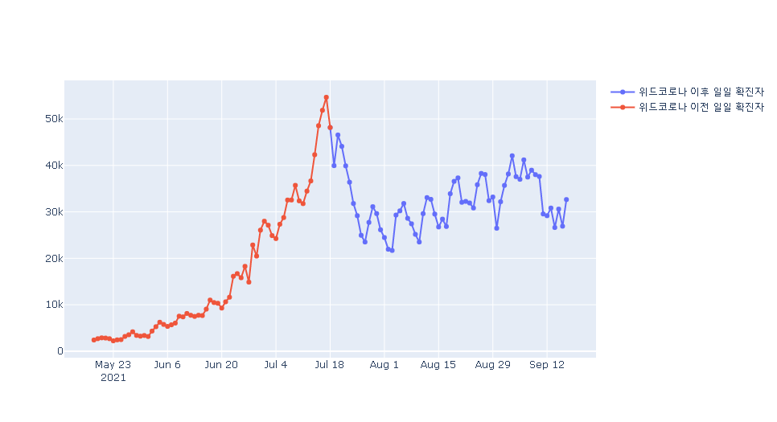
영국 데이터 분석
영국 보건국 제공 데이터
Insight
위드 코로나 시행 이전
위드 코로나 이전부터 확진자가 뛰어오르는 추세
왜? 델타 변이 때문에
그럼에도 불구하고 위드 코로나 강행
100m 분량의 AZ백신이 델타 변이에 약세, 인도와의 연관성
Insight
위드 코로나 시행 이후
델타 변이로 인한 확진자 수가 최고치에 달한 이후
다소 감소했지만 그럼에도 불구하고
높은 확진자 수치를 유지하고 있다.
위드 코로나(7.19)를 기준으로 앞뒤 61일에 대해
일일 확진자 추이
영국 보건국 데이터 : 2021.05.18~2021.09.17

Slide 21
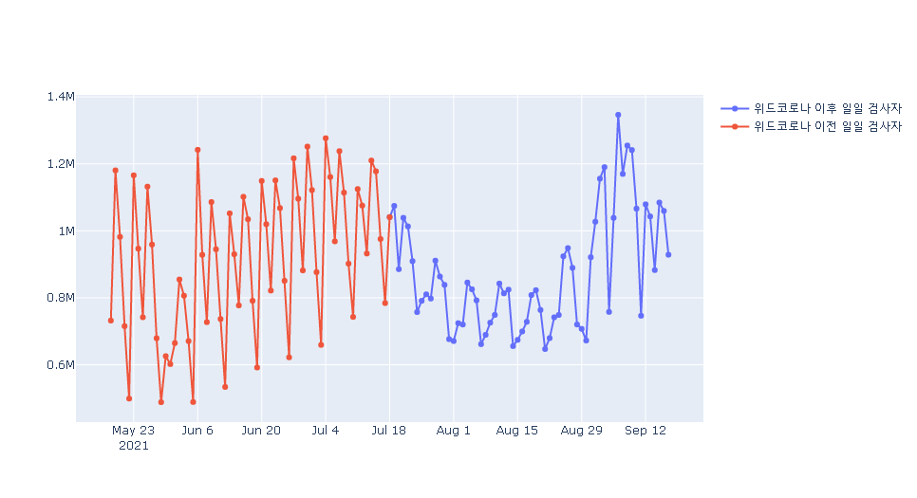
영국 데이터 분석
영국 보건국 제공 데이터
Insight
위드 코로나 시행 이전, 이후
위드 코로나 이전 이후에 따른
큰 차이는 발견하지 못했다.
변동성이 심한 이유는
주말과 수요일에 사람들이 덜 검사받는 경향이
영향을 주었을 것이라고 보고 있다.
검사 수가 줄어드는 요일: 주말, 수요일
검사 수가 늘어나는 요일: 월요일, 금요일
위드 코로나(7.19)를 기준으로 앞뒤 61일에 대해
일일 검사자 추이
영국 보건국 데이터 : 2021.05.18~2021.09.17

Slide 22
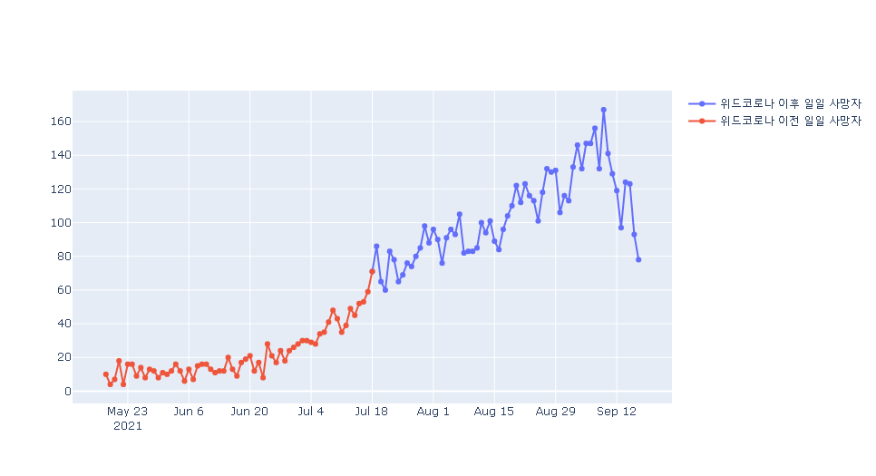
영국 데이터 분석
영국 보건국 제공 데이터
Insight
위드 코로나 시행 이전
횡보하고 있던 일일 사망자 수치가
점점 오르는 추세를 확인 가능
최대치: 71명(7.18)
Insight
위드 코로나 시행 이후
일일 사망자가 급격하게 늘어나는 것을 확인할 수 있다.
델타 변이의 영향도 있기 때문에 다양한 원인이 있을 수 있으나
위드 코로나는 치명률에 부정적인 영향을 주는 것으로 보인다.
위드 코로나(7.19)를 기준으로 앞뒤 61일에 대해
일일 사망자 추이
영국 보건국 데이터 : 2021.05.18~2021.09.17

Slide 23
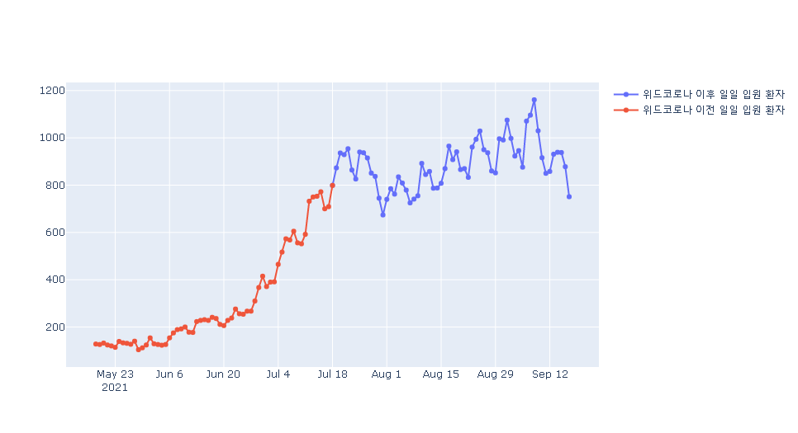
영국 데이터 분석
영국 보건국 제공 데이터
Insight
위드 코로나 시행 이전
델타 변이로 인해 입원 환자 증가
영국은 위험한 시기에 위드 코로나를 강행했다는 점 재확인
Insight
위드 코로나 시행 이후
확진자 감소세 만큼 추후 줄어들지 않는 점
위드 코로나가 영향을 주었을 것으로 보인다.
위드 코로나(7.19)를 기준으로 앞뒤 61일에 대해
일일 입원 환자 추이
영국 보건국 데이터 : 2021.05.18~2021.09.17

Slide 24
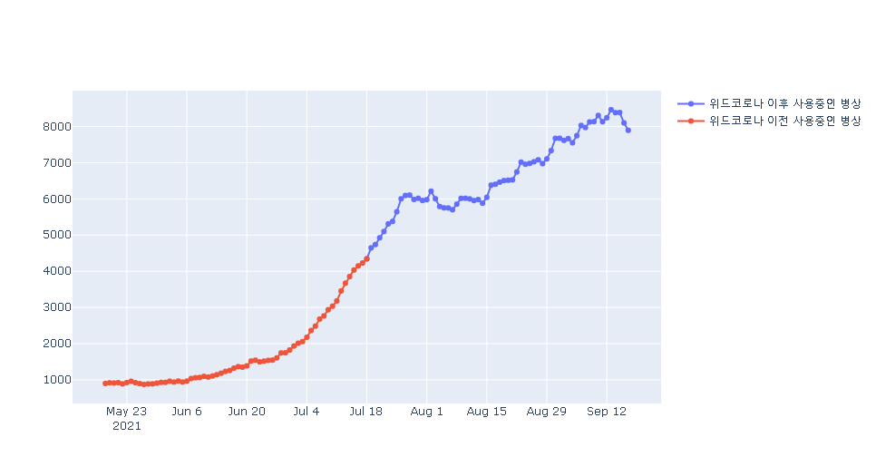
영국 데이터 분석
영국 보건국 제공 데이터
Insight
위드 코로나 시행 이전
2020/21 1Q 때 상황
96998개의 일반 병상 중 82824개가 점유된 상황
14174개 병상이 여유가 있다고 할 수 있다. (85.38% 점유됨)
Insight
위드 코로나 시행 이후
최대 8466명까지 상승했다(9.13)
병상 자체는 아직 남아있다고 할 수 있으나
지역에 따라 한계인 지역도 있을 수 있다.
보건 능력이 뛰어날 경우에 위드 코로나 가능할 것 같다.
위드 코로나(7.19)를 기준으로 앞뒤 61일에 대해
사용중인 병상 추이
영국 보건국 데이터 : 2021.05.18~2021.09.17

Slide 25
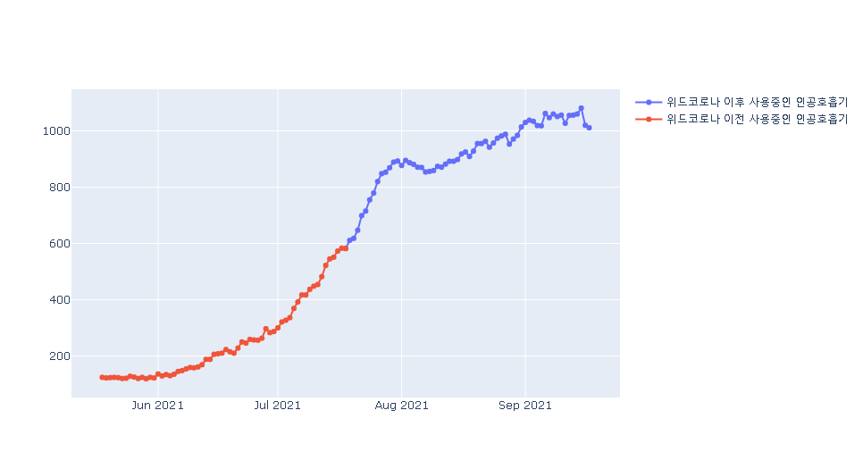
영국 데이터 분석
영국 보건국 제공 데이터
Insight
위드 코로나 시행 이전
인공호흡기 환자가 점점 올라가는 추세(델타 변이)
위드 코로나 이후에 내려오지 않고 있다.
Insight
위드 코로나 시행 이후
그럼 영국은 심각한 의료자원 부족 문제를 겪는 걸까?
영국은 현재 3만개 정도의 인공호흡기를 확보해놓고 있다.
그래프로 보면 심각한 상승 같지만, 실제로는 아직 여유가 있다.
대한민국은 에크모 350대, 인공호흡기 9823대를 보유중이다.
위드 코로나(7.19)를 기준으로 앞뒤 61일에 대해
인공호흡기 사용량 추이
영국 보건국 데이터 : 2021.05.18~2021.09.17

Slide 26

최종 발표까지 계획
또 다른 국가 분석
대한민국 분석
결론
최종 발표
영국 분석하면서 얻은 깨달음
나라마다 특성, 정책, 상황이
매우 다르구나
다른 국가도 분석 해야겠다
결국 우리나라가 어떻게 할지
그게 제일 중요
우리나라 데이터를
다른 국가 데이터와 비교해보자
위드 코로나라는 정책
당연히 장점도 단점도 있겠지만
실제로는 어떨까?
우리나라에서 시행해도 괜찮을까?

Slide 27
중간 발표 이후 해결 과정
해결 과정
위드 코로나 시행 5개국 분석
위드 코로나 시행 국가 영국, 이스라엘, 네덜란드, 스웨덴, 호주의 데이터를 비교해보자
영국, 이스라엘은 델타 변이에도 불구하고 마스크 제한 없애는 등 강행
스웨덴은 올해 초기 방역 실패 인정하고 규제 강화했다가 다시 규제 푸는 경향
네덜란드는 방역 규제 해제했다가 2주 만에 확진자 증가세 때문에 다시 규제 도입
호주는 거의 코로나에 영향 받지 않은 국가이지만 델타 변이 확진자 1명 발생하자 3일간 봉쇄조치 하는 등 강력한 봉쇄 조치
해결 과정
대한민국 데이터를 중심으로 분석
대한민국은 다른 위드 코로나 시행 국가에 비해서 통계적으로 얼마나 좋거나 나쁜 상태일까?
위드 코로나라는 단어는 간단하지만, 구체적으로 어떤 정책을 의미하는 것인지는 모호하다. 이에 대해서 더 알아보자.
위드 코로나라는 단어 자체가 국제 표준이 아니다. 우리나라의 경우 위드 코로나 -> 단계적 일상회복 방안으로 순화
백신 패스, 사회적 거리두기, 의료 체계 전환 정책에 대해서 조사한 결과, 이에 대한 팀원의 생각
2가지 면에서 어떻게 변할 것으로 예상되고, 주의해야 할 점은?
해결 과정
결론
현재 상황에 대해서 진단한다.
우리나라가 단계적 일상 회복을 하려면 어떤 것이 중요할까? 무엇을 주의해야 할까?

Slide 28
중간 발표 후 피드백
Outliers
델타 변이
관련 정보
미국, 이스라엘
백신 접종률도 높은
의료 선진국인데
왜 확진자가 높나?
델타 변이의 영향이
구체적으로
얼마나 있었나?
다소 추측에 의거하는
경향이 있는 것 같다
Check
Check
Check
미국은 주마다 정책도 다르고 시행 시기가 달라서 시간 부족으로 제외.
이스라엘의 경우 통계에 포함.
델타 변이에 대한 데이터 자체는 확보.
그러나 분석할 수 있는 배경지식이나
시간적 여유 부족. 대신 델타 변이에 대해 다른 정책 펴는 나라들 비교분석.
그래프 해석에 대해서 추측성인 부분을 줄이고 수치에 의거해서 분석.
통계적 자료 외에 기사, 전문가 인터뷰 등 다양한 자료 수집하여 보완.

Slide 29





5개국 선정 이유
영국
이스라엘
네덜란드
스웨덴
호주
규제 완전 해제
영국과 이스라엘은 높은 접종률과
의료 체계에 대한 믿음을 기반으로
델타 변이에도 불구하고 규제를 해제
규제 해제 후 철회
네덜란드는 높은 접종률과 낮은 확진자를 근거로 규제를 해제했으나, 2주 후 철회
규제 없었으나 도입
스웨덴은 21년 초 방역 실패 인정하고
규제 도입한 후 접종률 올리고 해제
호주는 델타 변이 이전에 규제 없었으나 이후 봉쇄

Slide 30
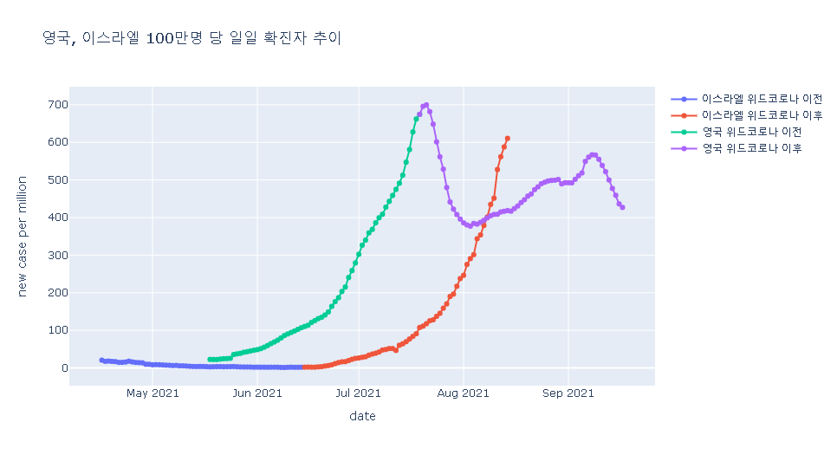
위드 코로나 5개국 데이터 분석
Insight
영국, 이스라엘
확진자가 뚜렷한 추세로 증가했다.
높은 확진자 수를 유지하고 있다.
Insight
네덜란드, 스웨덴, 호주
네덜란드는 높은 증가세를 기록했다가 다시 하락하는 추세이다.
스웨덴과 호주는 지속적으로 낮은 추세를 보이고 있다.
각 나라 규제 해제일을 기준으로 앞뒤 60일을 포함한 120일간 데이터
데이터 출처 : Our World In Data (https://ourworldindata.org/)

Slide 31
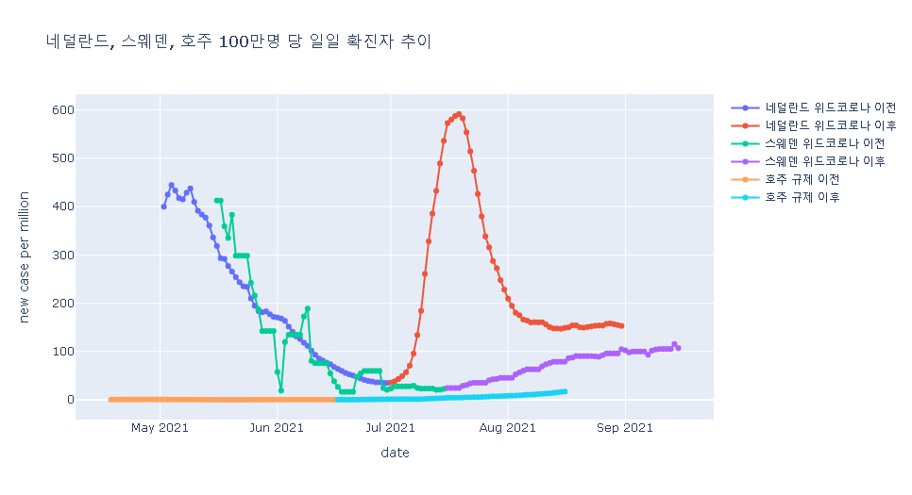
위드 코로나 5개국 데이터 분석
Insight
영국, 이스라엘
확진자가 뚜렷한 추세로 증가했다.
높은 확진자 수를 유지하고 있다.
Insight
네덜란드, 스웨덴, 호주
네덜란드는 높은 증가세를 기록했다가 다시 하락하는 추세이다.
스웨덴과 호주는 지속적으로 낮은 추세를 보이고 있다.
각 나라 규제 해제일을 기준으로 앞뒤 60일을 포함한 120일간 데이터
데이터 출처 : Our World In Data (https://ourworldindata.org/)

Slide 32
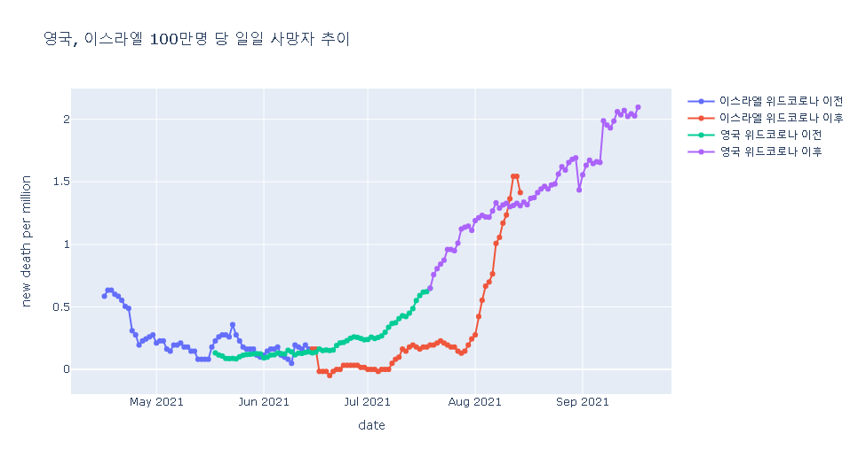
위드 코로나 5개국 데이터 분석
Insight
영국, 이스라엘
사망자가 뚜렷한 추세로 증가했다.
높은 사망자 수를 유지하고 있다.
Insight
네덜란드, 스웨덴, 호주
네덜란드는 높은 증가세를 기록했다가 다시 하락하는 추세이다.
스웨덴과 호주는 지속적으로 낮은 추세를 보이고 있다.
각 나라 규제 해제일을 기준으로 앞뒤 60일을 포함한 120일간 데이터
데이터 출처 : Our World In Data (https://ourworldindata.org/)

Slide 33
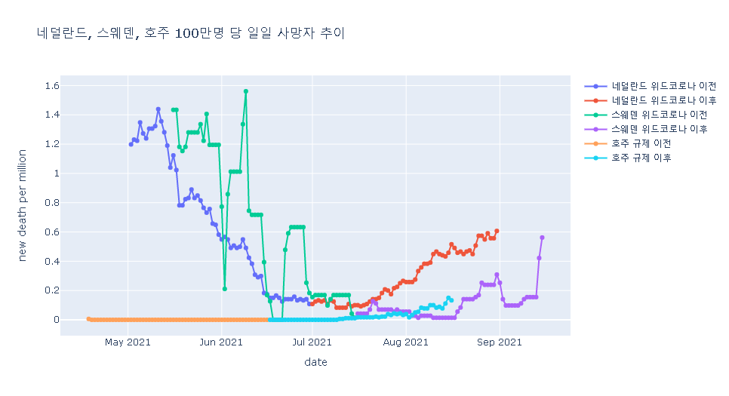
위드 코로나 5개국 데이터 분석
Insight
영국, 이스라엘
사망자가 뚜렷한 추세로 증가했다.
높은 사망자 수를 유지하고 있다.
Insight
네덜란드, 스웨덴, 호주
네덜란드, 스웨덴은 높은 증가세를 기록했다가 다시 하락하는 추세이다.
호주는 지속적으로 낮은 추세를 보이고 있다.
각 나라 규제 해제일을 기준으로 앞뒤 60일을 포함한 120일간 데이터
데이터 출처 : Our World In Data (https://ourworldindata.org/)

Slide 34
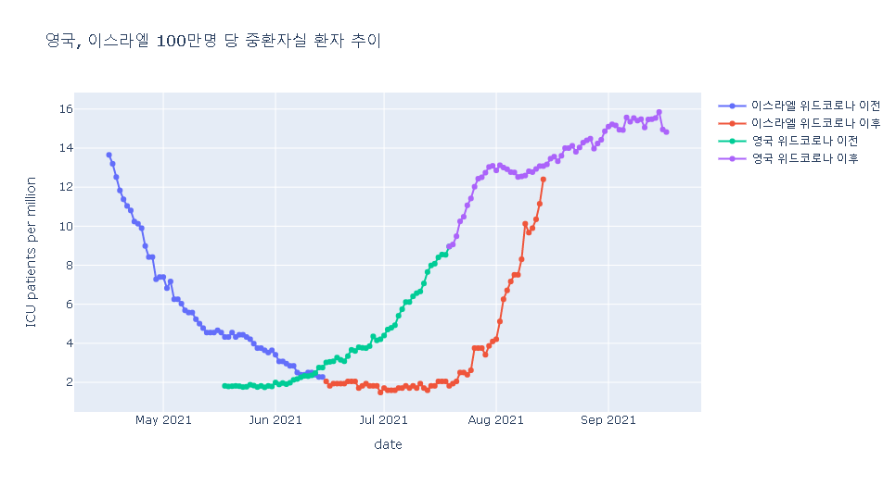
위드 코로나 5개국 데이터 분석
Insight
영국, 이스라엘
중환자실 환자가 뚜렷한 추세로 증가했다.
높은 중환자 수를 유지하고 있다.
Insight
네덜란드, 스웨덴, 호주
네덜란드와 스웨덴은 높은 수치를 기록했다가 하락하는 추세이다.
호주는 수치를 제공하지 않았다.
확진자 수치가 매우 낮았기 때문에
중환자실 환자 추이를 따로 기록하지 않은 것으로 추측된다.
각 나라 규제 해제일을 기준으로 앞뒤 60일을 포함한 120일간 데이터
데이터 출처 : Our World In Data (https://ourworldindata.org/)

Slide 35
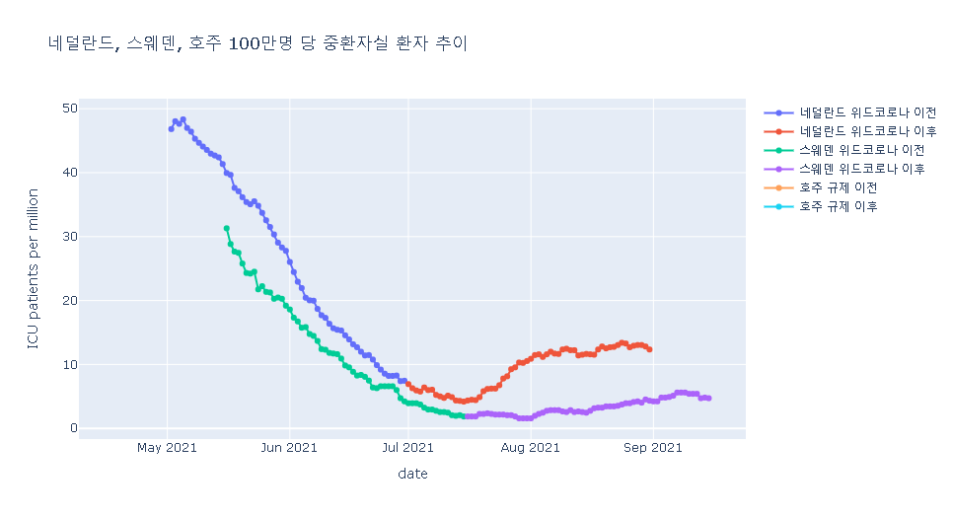
위드 코로나 5개국 데이터 분석
Insight
영국, 이스라엘
중환자실 환자가 뚜렷한 추세로 증가했다.
높은 중환자 수를 유지하고 있다.
Insight
네덜란드, 스웨덴, 호주
네덜란드와 스웨덴은 높은 수치를 기록했다가 하락하는 추세이다.
호주는 수치를 제공하지 않았다.
확진자 수치가 매우 낮았기 때문에
중환자실 환자 추이를 따로 기록하지 않은 것으로 추측된다.
각 나라 규제 해제일을 기준으로 앞뒤 60일을 포함한 120일간 데이터
데이터 출처 : Our World In Data (https://ourworldindata.org/)

Slide 36
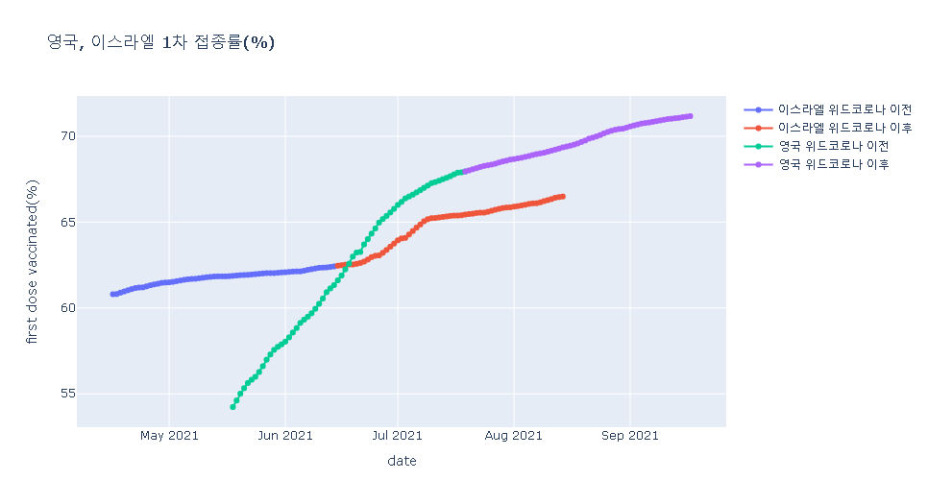
위드 코로나 5개국 데이터 분석
Insight
영국, 이스라엘
접종률이 전체적으로 높다.
위드 코로나 전환 이전에도 높은 수치를 기록했다.
Insight
네덜란드, 스웨덴, 호주
네덜란드, 스웨덴은 비교적 높은 수치를 보였다.
위드 코로나 전환 이전에 높은 수치를 기록했다.
호주는 비교적 낮은 백신 접종률을 보이고 있다.
접종 시작이 늦었기 때문인데, 대한민국과 비슷한 추이를 보였다.
각 나라 규제 해제일을 기준으로 앞뒤 60일을 포함한 120일간 데이터
데이터 출처 : Our World In Data (https://ourworldindata.org/)

Slide 37
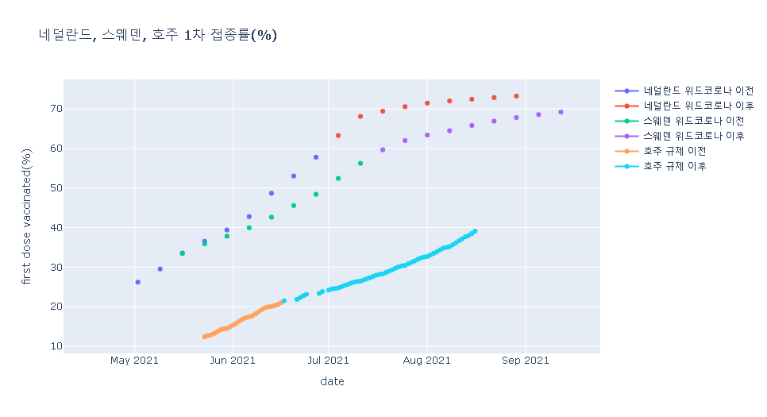
위드 코로나 5개국 데이터 분석
Insight
영국, 이스라엘
접종률이 전체적으로 높다.
위드 코로나 전환 이전에도 높은 수치를 기록했다.
Insight
네덜란드, 스웨덴, 호주
네덜란드, 스웨덴은 비교적 높은 수치를 보였다.
위드 코로나 전환 이전에 높은 수치를 기록했다.
호주는 비교적 낮은 백신 접종률을 보이고 있다.
접종 시작이 늦었기 때문인데, 대한민국과 비슷한 추이를 보였다.
각 나라 규제 해제일을 기준으로 앞뒤 60일을 포함한 120일간 데이터
데이터 출처 : Our World In Data (https://ourworldindata.org/)

Slide 38
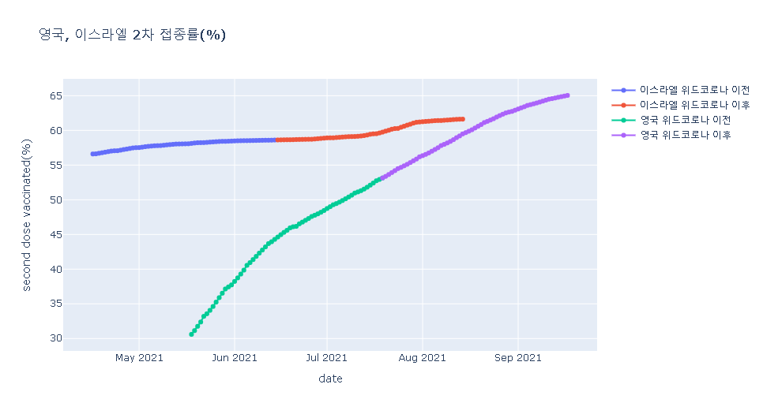
위드 코로나 5개국 데이터 분석
Insight
영국, 이스라엘
접종률이 전체적으로 높다.
위드 코로나 전환 이전에도 높은 수치를 기록했다.
Insight
네덜란드, 스웨덴, 호주
네덜란드, 스웨덴은 비교적 높은 수치를 보였다.
위드 코로나 전환 이전에 높은 수치를 기록했다.
호주는 비교적 낮은 백신 접종률을 보이고 있다.
접종 시작이 늦었기 때문인데, 대한민국과 비슷한 추이를 보였다.
각 나라 규제 해제일을 기준으로 앞뒤 60일을 포함한 120일간 데이터
데이터 출처 : Our World In Data (https://ourworldindata.org/)

Slide 39
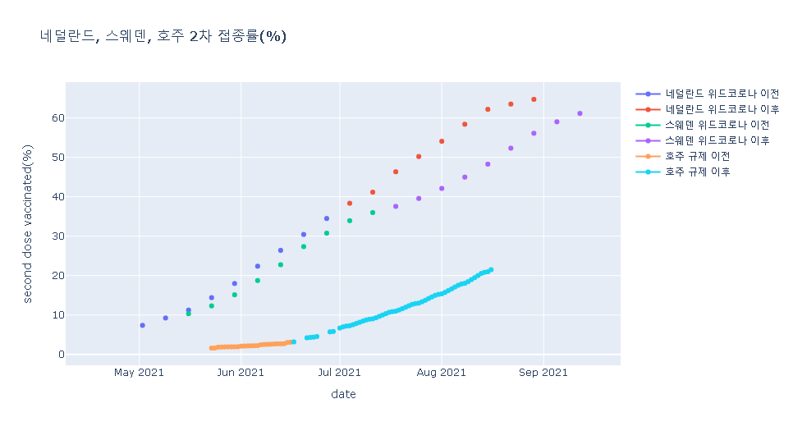
위드 코로나 5개국 데이터 분석
Insight
영국, 이스라엘
접종률이 전체적으로 높다.
위드 코로나 전환 이전에도 높은 수치를 기록했다.
Insight
네덜란드, 스웨덴, 호주
네덜란드, 스웨덴은 비교적 높은 수치를 보였다.
위드 코로나 전환 이전에 높은 수치를 기록했다.
호주는 비교적 낮은 백신 접종률을 보이고 있다.
접종 시작이 늦었기 때문인데, 대한민국과 비슷한 추이를 보였다.
각 나라 규제 해제일을 기준으로 앞뒤 60일을 포함한 120일간 데이터
데이터 출처 : Our World In Data (https://ourworldindata.org/)

Slide 40
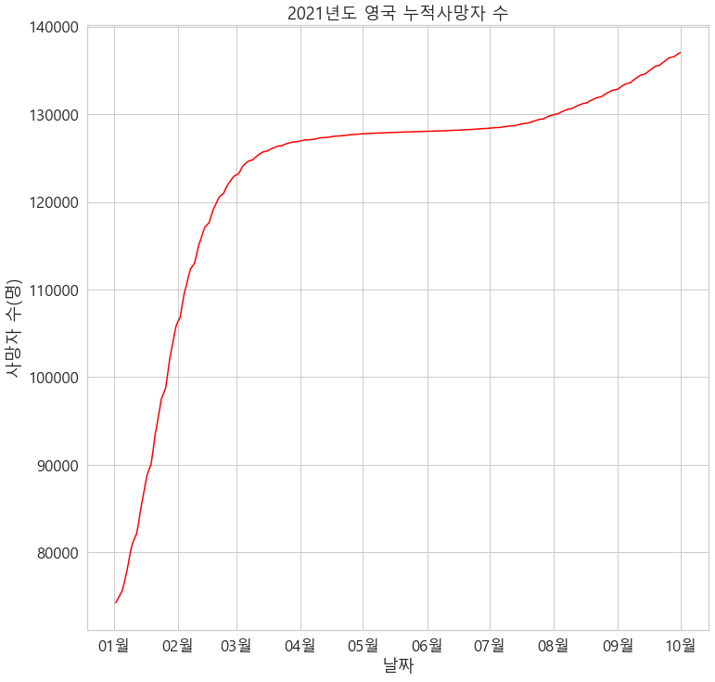
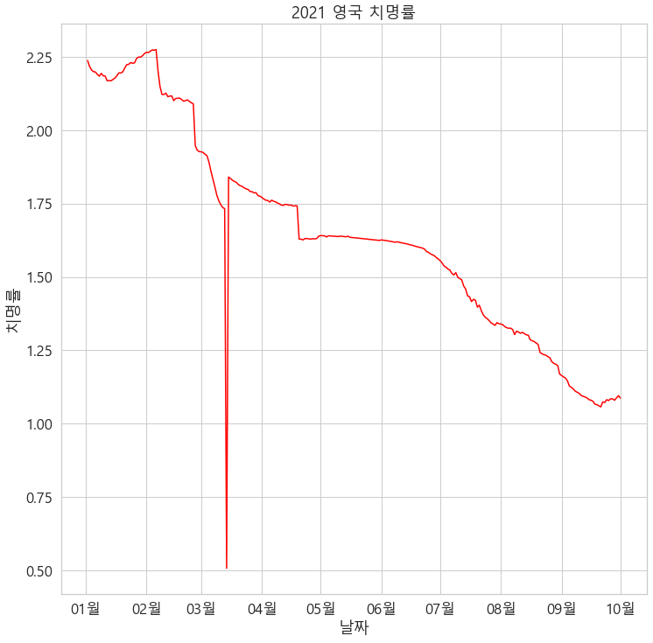
영국 데이터
Insight
영국 코로나 누적사망자, 치명률
누적사망자 그래프의 기울기가 점차 완만해지는 추세이다.
치명률은 2021년 전체에 걸쳐 점차 낮아지는 추세이다.
2021년 기준 영국 코로나 누적사망자, 치명률 추이
데이터 출처 : : 존스 홉킨스 대학 (The center for Systems Science Engineering) (https://www.arcgis.com/apps/dashboards/bda7594740fd40299423467b48e9ecf6)

Slide 41
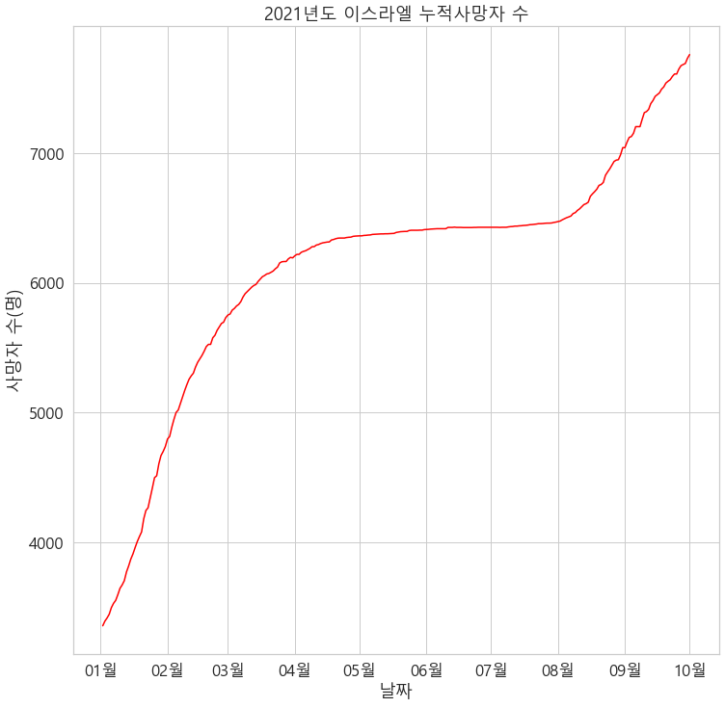
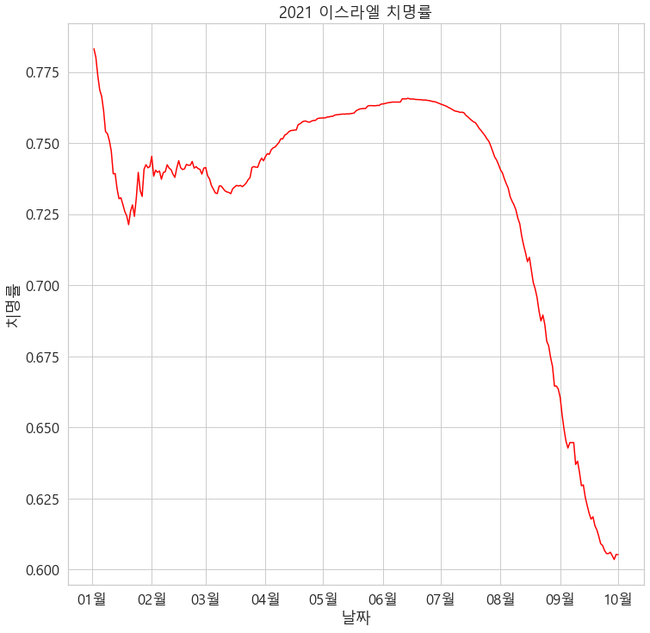
이스라엘 데이터
Insight
이스라엘 코로나 누적사망자, 치명률
누적사망자 그래프의 기울기가 점차 완만해지는 추세이다.
치명률은 2021년 전체에 걸쳐 점차 낮아지는 추세이다.
2021년 기준 이스라엘 코로나 누적사망자, 치명률 추이
데이터 출처 : : 존스 홉킨스 대학 (The center for Systems Science Engineering) (https://www.arcgis.com/apps/dashboards/bda7594740fd40299423467b48e9ecf6)

Slide 42
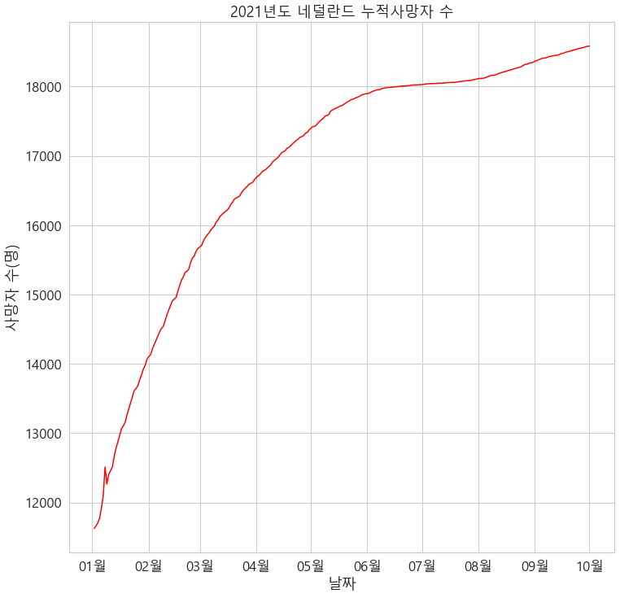
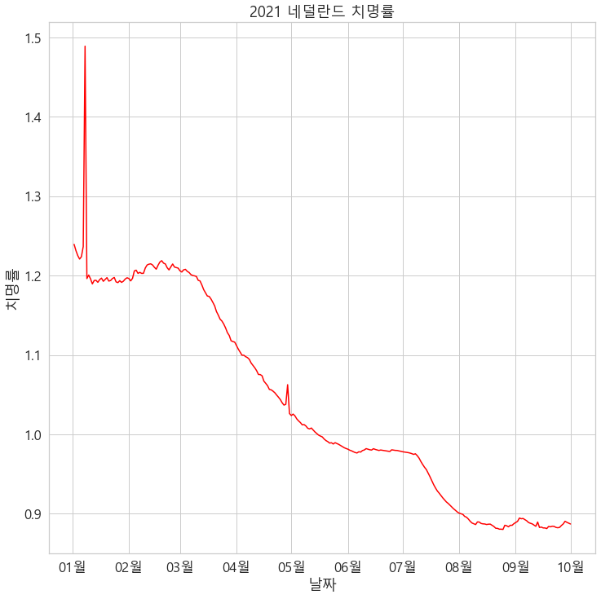
네덜란드 데이터
Insight
네덜란드 코로나 누적사망자, 치명률
누적사망자 그래프의 기울기가 점차 완만해지는 추세이다.
치명률은 2021년 전체에 걸쳐 점차 낮아지는 추세이다.
2021년 기준 네덜란드 코로나 누적사망자, 치명률 추이
데이터 출처 : : 존스 홉킨스 대학 (The center for Systems Science Engineering) (https://www.arcgis.com/apps/dashboards/bda7594740fd40299423467b48e9ecf6)

Slide 43
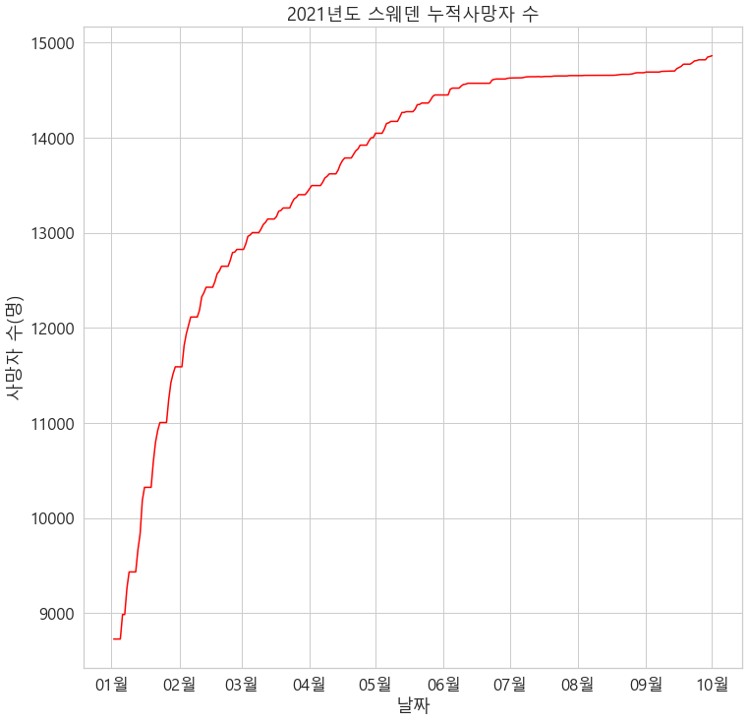
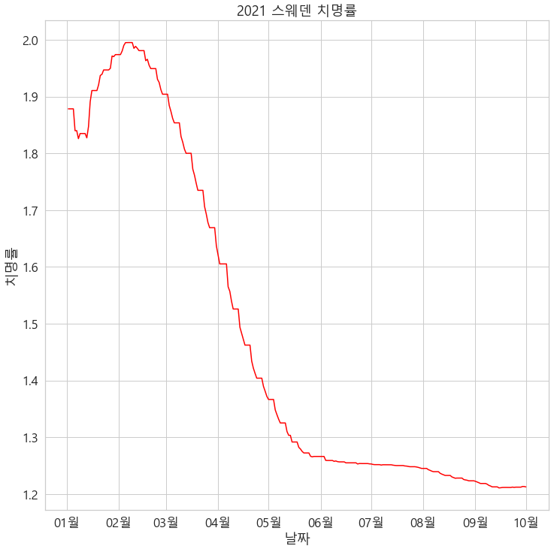
스웨덴 데이터
Insight
스웨덴 코로나 누적사망자, 치명률
누적사망자 그래프의 기울기가 점차 완만해지는 추세이다.
치명률은 2021년 전체에 걸쳐 점차 낮아지는 추세이다.
2021년 기준 스웨덴 코로나 누적사망자, 치명률 추이
데이터 출처 : : 존스 홉킨스 대학 (The center for Systems Science Engineering) (https://www.arcgis.com/apps/dashboards/bda7594740fd40299423467b48e9ecf6)

Slide 44
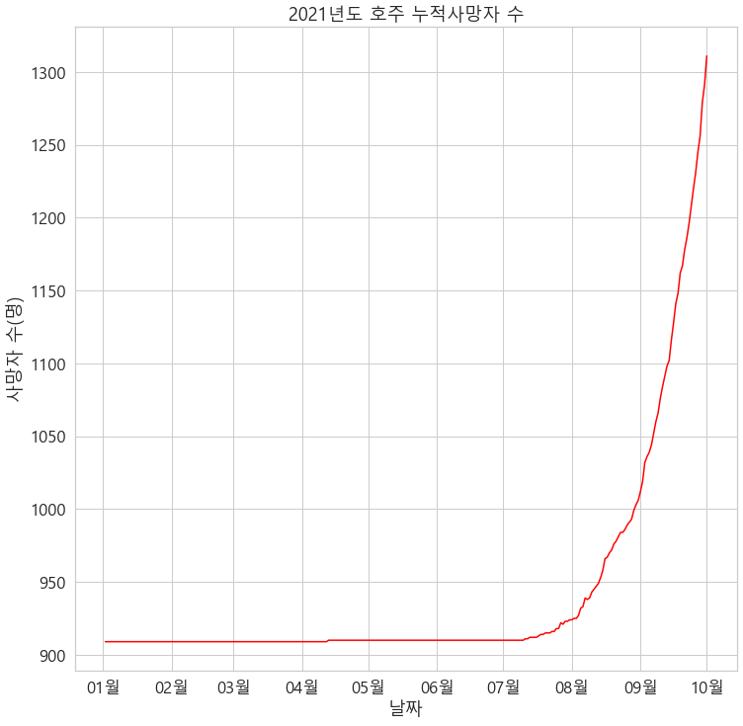
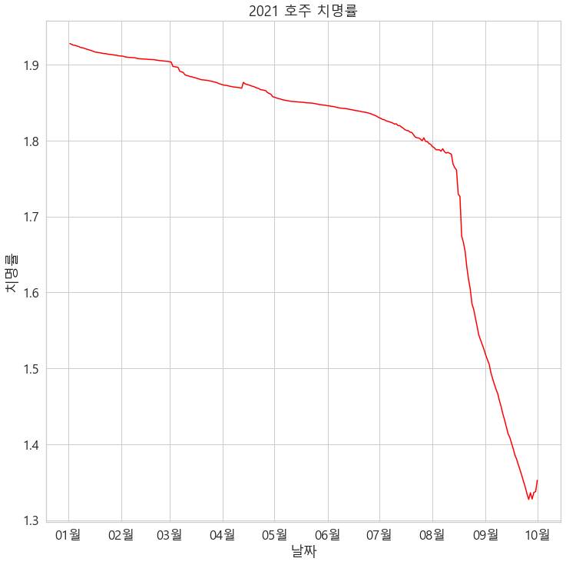
대한민국 데이터 비교분석
Insight
호주 코로나 누적사망자, 치명률
나머지 국가와 이질적인 그래프 추이를 보였다.
호주는 규제 적용 전에 코로나 청정국으로 불릴 정도로
확진자, 사망자 모두 매우 낮았다.
델타 변이 이후에 봉쇄 등을 통해 강력한 조치를 거쳤음에도
누적 사망자 수는 급격하게 증가하는 추세를 보였다.
그럼에도 불구하고 호주의 치명률은 오히려 감소하는 추세를 보였다.
2021년 기준 호주 코로나 누적사망자, 치명률 추이
데이터 출처 : : 존스 홉킨스 대학 (The center for Systems Science Engineering) (https://www.arcgis.com/apps/dashboards/bda7594740fd40299423467b48e9ecf6)

Slide 45
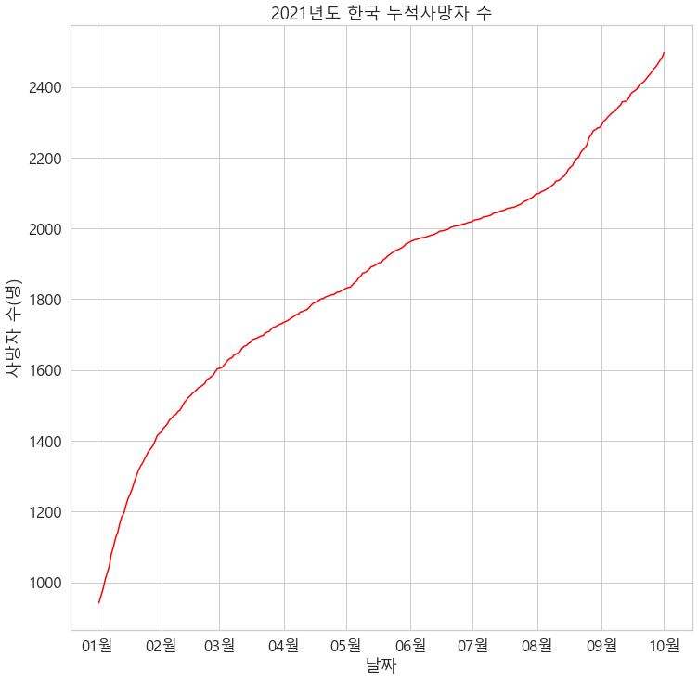
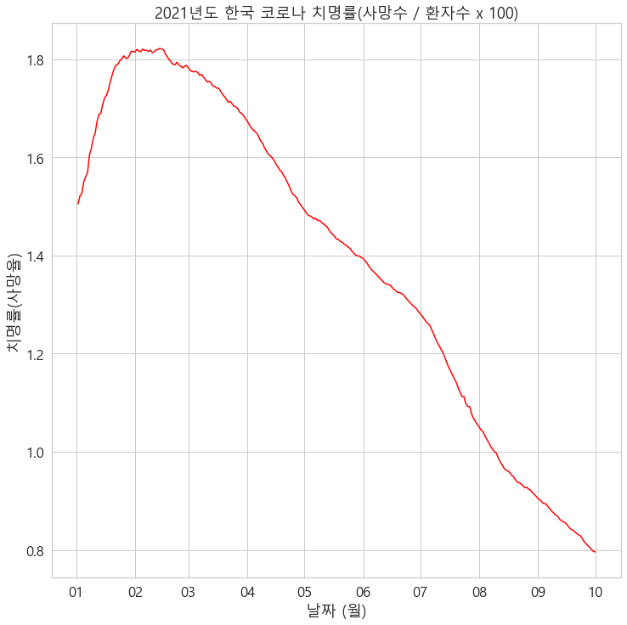
대한민국 데이터
Insight
대한민국 코로나 치명률
대한민국의 추이는 호주를 제외한 다른 국가의 그래프와 유사하다.
누적사망자 수의 기울기가 크게 완만해지지는 않았으나
치명률에 있어서 매우 급격히 줄어드는 추세를 보였다.
2021년 기준 한국 코로나 누적사망자, 치명률 추이
데이터 출처 : 존스 홉킨스 대학 (The center for Systems Science Engineering) (https://www.arcgis.com/apps/dashboards/bda7594740fd40299423467b48e9ecf6)

Slide 46
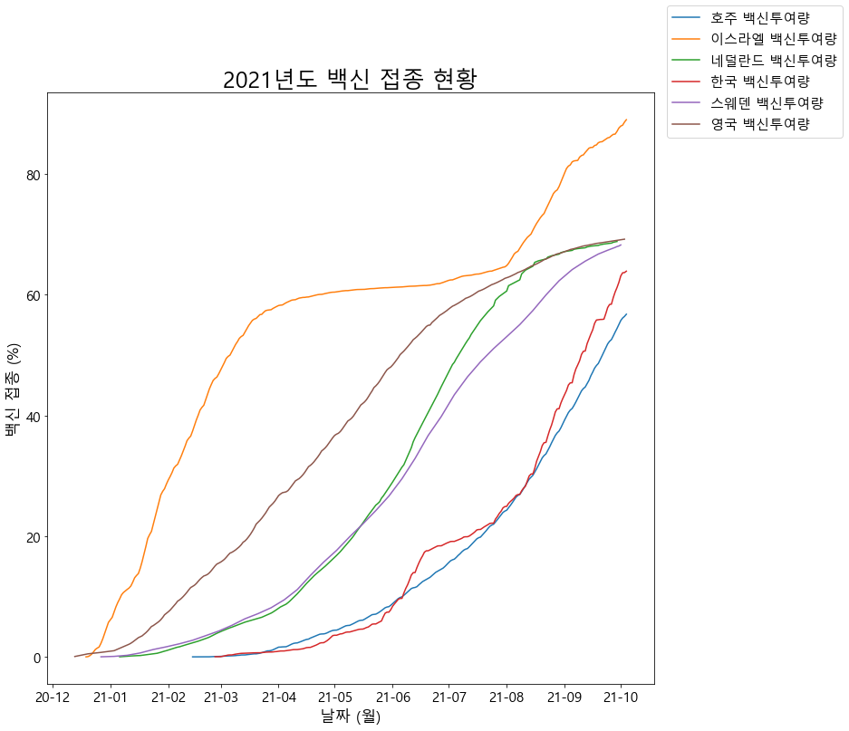
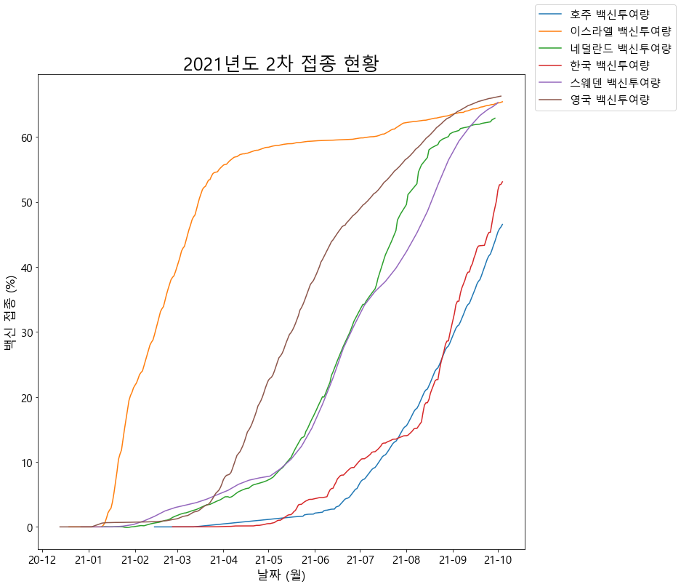
대한민국 데이터 비교분석
Insight
2021년 백신 접종 현황
2021년 전체에 걸쳐 전반적으로 높아지는 모습이다.
이스라엘의 경우 빠르게 접종을 완료한 모습을 볼 수 있다.
우리나라의 경우 호주와 매우 유사한 접종 양상을 보이고 있다.
2021년 기준 위드 코로나 5개국 + 대한민국 백신 접종 현황
데이터 출처 : Our World in Data
(https://ourworldindata.org/covid-vaccinations)

Slide 47
대한민국 데이터와 비교분석
Point
누적 사망자 추이, 치명률 추이
호주를 제외한 다른 위드 코로나 시행 국가들과 비슷한 추이를 보인다.
누적 사망자 그래프의 기울기가 더 완만해질 필요가 있어 보인다.
Point
백신 접종률 추이
먼저 위드 코로나를 시행한 국가들보다는 뒤처졌다.
호주와 비슷한 양상을 보였다.
백신 접종률이 다른 국가들만큼 높아져야 시행할 수 있을 것으로 예상된다.
Point
수치상으로만 판단했을 때, 위드 코로나 조건은 부합한다.
누적 사망자 추이, 치명률 추이, 접종률 추이 분석 결과
수치만 놓고 보았을 때 시간이 조금만 더 지나면(백신 접종률이 올라가면) 조건은 부합하는 것으로 보인다.
그러나 정책 시행은 단편적으로 수치만 놓고 이야기할 수 없다.
사람들은 어떻게 생각할까?

Slide 48
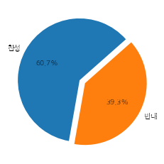
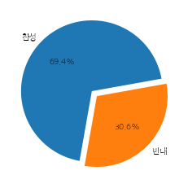
대한민국 여론조사 분석
Insight
방역정책 전환 필요한가?
8.11 조사에서는 60.7%가 방역정책 전환에 찬성했다.
9.19 조사에서는 69.4%가 찬성했다.
8/11 KBS의뢰 케이스탯리서치 여론 조사 결과
70%접종이후 방역정책 전환 필요한가?
9/19 KBS 의뢰 케이스탯리서치 여론 조사 결과
70%접종이후 방역정책 전환 필요한가?

Slide 49
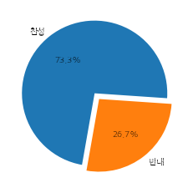
대한민국 여론조사 분석
Insight
위드 코로나 찬성하는가?
9.7 조사에서는 73.3%가 위드 코로나에 찬성했다.
9.10 조사에서도 동일하게 73.3%가 찬성했다.
9/7 보건복지부 의뢰 한국리서치 여론 조사 결과
일상 속 코로나 찬성하는가?
9/10 시사저널 의뢰 시사리서치 여론 조사 결과
위드코로나 찬성하는가?

Slide 50

대한민국 여론조사 분석
Insight
고위험군 집중 방역에 찬성하는가?
9.16 조사에서 62.6%가 고위험군 집중 방역에 찬성했다.
9/16 국립중앙의료원 의뢰 한국갤럽 여론 조사 결과
전 국민이 아닌 고위험군 집중 방역에 찬성하는가?

Slide 51
‘위드 코로나’가 정확히 무슨 뜻일까?
위드 코로나?
‘위드 코로나’에 대한 의견은 다양하지만, 정확히 어떤 조치를 이야기하는지 정의되지 않았다.
조사 결과 ‘위드 코로나’ 한다는 나라들 정책이 전부 다르다는 것만 확인했다.
구체적으로 어떤 방역 정책을 이야기하는 것인지, 우리나라에선 어떻게 할 것인지?

Slide 52
위드 코로나 관련 정보에 대한 설문
Question
‘위드 코로나’ 또는 ‘단계적 일상회복 등’ 방역 정책 전환 여부 및 시점을 결정하기 위해
국민의 이해와 판단이 중요합니다. 이에 대한 선생님의 입장을 정하기 위해 필요한 정보
가운데 정보량이 부족하다고 보시는 것은 무엇입니까? 순서대로 3개 골라주십시오.
방역체계를 전환하면 구체적으로 어떤 점이 달라지는지 (60.0%)
방역체계 전환의 시점을 정하는 기준이나 근거가 무엇인지 (59.9%)
방역체계를 전환하는 대신 어떤 것들을 수용해야 하는지 (49.5%)
방역체계 전환을 앞두고 여건(인력, 시설 등)이 어느 정도로 확보되어 있는지 (48.4%)
현재 제시된 ‘위드 코로나‘, ‘단계적 일상회복’이 정확히 무엇을 의미하는지 (42.2%)
우리보다 먼저 ‘위드 코로나’ 또는 ‘단계적 일상회복‘을 시행한 국가에서 어떤 문제나 영향이 발생했는지 (40.0%)
여론조사 출처: KBS 주관 ‘코로나19에 대한 일반국민 인식변화 추이 조사 결과보고서’ (2021-09-13~15)

Slide 53
위드 코로나 관련 정보에 대한 설문
Question
‘위드 코로나’ 또는 ‘단계적 일상회복 등’ 방역 정책 전환 여부 및 시점을 결정하기 위해
국민의 이해와 판단이 중요합니다. 이에 대한 선생님의 입장을 정하기 위해 필요한 정보
가운데 정보량이 부족하다고 보시는 것은 무엇입니까? 순서대로 3개 골라주십시오.
방역체계를 전환하면 구체적으로 어떤 점이 달라지는지 (60.0%)
방역체계 전환의 시점을 정하는 기준이나 근거가 무엇인지 (59.9%)
방역체계를 전환하는 대신 어떤 것들을 수용해야 하는지 (49.5%)
방역체계 전환을 앞두고 여건(인력, 시설 등)이 어느 정도로 확보되어 있는지 (48.4%)
현재 제시된 ‘위드 코로나‘, ‘단계적 일상회복’이 정확히 무엇을 의미하는지 (42.2%)
우리보다 먼저 ‘위드 코로나’ 또는 ‘단계적 일상회복‘을 시행한 국가에서 어떤 문제나 영향이 발생했는지 (40.0%)
여론조사 출처: KBS 주관 ‘코로나19에 대한 일반국민 인식변화 추이 조사 결과보고서’ (2021-09-13~15)

Slide 54

‘단계적 일상회복’이 정확히 무엇을 의미하는지?
Answer
‘위드 코로나’가 아니라 ‘단계적 일상회복’ ?
위드 코로나라는 단어가 너무 포괄적이고 각자 생각하는 의미가 달랐다.
이에 정부는 단계적 일상회복이라는 단어가 더 적절하다고 사용을 권장하고 있다.
즉 ‘단계적 일상회복’이란, 한번에 방역 규제가 없어지는 것이 아니라 단계적으로 해제하는 정책이다.
출처: 뉴시스, ‘[한국식 단계적 일상회복]①영국식 '위드 코로나'와는 달라…방역 일시해제 없다’
(https://newsis.com/view/?id=NISX20210910_0001579881)

Slide 55
위드 코로나 관련 정보에 대한 설문
Question
‘위드 코로나’ 또는 ‘단계적 일상회복 등’ 방역 정책 전환 여부 및 시점을 결정하기 위해
국민의 이해와 판단이 중요합니다. 이에 대한 선생님의 입장을 정하기 위해 필요한 정보
가운데 정보량이 부족하다고 보시는 것은 무엇입니까? 순서대로 3개 골라주십시오.
방역체계를 전환하면 구체적으로 어떤 점이 달라지는지 (60.0%)
방역체계 전환의 시점을 정하는 기준이나 근거가 무엇인지 (59.9%)
방역체계를 전환하는 대신 어떤 것들을 수용해야 하는지 (49.5%)
방역체계 전환을 앞두고 여건(인력, 시설 등)이 어느 정도로 확보되어 있는지 (48.4%)
현재 제시된 ‘위드 코로나‘, ‘단계적 일상회복’이 정확히 무엇을 의미하는지 (42.2%)
우리보다 먼저 ‘위드 코로나’ 또는 ‘단계적 일상회복‘을 시행한 국가에서 어떤 문제나 영향이 발생했는지 (40.0%)
여론조사 출처: KBS 주관 ‘코로나19에 대한 일반국민 인식변화 추이 조사 결과보고서’ (2021-09-13~15)

Slide 56
단계적 일상회복과 관련된 정책
백신 패스
사회적 거리두기
의료체계 전환
백신 접종 완료자는
집합 금지 인원수에서
제외하는 정책
현재 수도권 4단계
비수도권 3단계
이를 단계적 완화
‘아플 때만 병원’
경증의 경우
외래 진료만

Slide 57

백신 패스
Answer
다중이용시설 입장 시, 백신 접종자임을 QR코드로 인증
백신 접종 완료자일 경우 집합 금지 인원수에서 제외
백신 미접종자일 경우, 코로나 PCR 검사에 대한 음성 결과 제출로 대체 가능
PCR 검사지를 종이로 들고 다녀야 하는 불편함이 있지만 앞으로 보완할 것이라는 정부 입장
출처: 조선비즈, ‘[단독] ‘백신패스’ 통합 시스템 만든다… 미접종자 PCR 음성 결과도 앱으로 관리’
(https://biz.chosun.com/it-science/bio-science/2021/10/06/LE6IDYK7WNHKVAEJ7QGMHJJTPI/)

Slide 58


사회적 거리두기 정책
Answer
현재 사회적 거리두기 상태는
출처: 대한민국 코로나바이러스감염증-19 정식 홈페이지
(http://ncov.mohw.go.kr/)

Slide 59

의료체계 전환
Answer
자택, 외래 치료 비율 늘리고 입원 이상 중증 케이스만 병원에서 관리
코로나에 걸린 사람 모두를 의료 체계 안에서 관리하려다 보니 의료 체계에 부담이 크다.
무증상이나 경증일 경우 자택에서 휴식하거나 외래 진료로 치료하고 입원해야 할 정도의 중증 케이스에 의료 역량이 집중될 수 있도록 의료체계 전환을 고려한다.
출처: 한겨레, ‘확진자도 아플 때만 병원 가도록 ‘격리 공식’ 깨자’
(https://www.hani.co.kr/arti/society/health/1011947.html)

Slide 60
위드 코로나 관련 정보에 대한 설문
Question
‘위드 코로나’ 또는 ‘단계적 일상회복 등’ 방역 정책 전환 여부 및 시점을 결정하기 위해
국민의 이해와 판단이 중요합니다. 이에 대한 선생님의 입장을 정하기 위해 필요한 정보
가운데 정보량이 부족하다고 보시는 것은 무엇입니까? 순서대로 3개 골라주십시오.
방역체계를 전환하면 구체적으로 어떤 점이 달라지는지 (60.0%)
방역체계 전환의 시점을 정하는 기준이나 근거가 무엇인지 (59.9%)
방역체계를 전환하는 대신 어떤 것들을 수용해야 하는지 (49.5%)
방역체계 전환을 앞두고 여건(인력, 시설 등)이 어느 정도로 확보되어 있는지 (48.4%)
현재 제시된 ‘위드 코로나‘, ‘단계적 일상회복’이 정확히 무엇을 의미하는지 (42.2%)
우리보다 먼저 ‘위드 코로나’ 또는 ‘단계적 일상회복‘을 시행한 국가에서 어떤 문제나 영향이 발생했는지 (40.0%)
여론조사 출처: KBS 주관 ‘코로나19에 대한 일반국민 인식변화 추이 조사 결과보고서’ (2021-09-13~15)

Slide 61
시점을 정하는 기준이나 근거, 시행국에서의 영향이나 결과
Answer
대한민국 누적 사망자, 치명률 추이
위드 코로나 시행 국가와 사망자, 치명률 추이가 비슷하거나 더 좋아야 한다.
Answer
2021년도 백신 접종 현황, 2차 접종 현황
위드 코로나 시행 국가와 백신 접종 수준이 비슷하거나 더 좋아야 한다.
Answer
영국, 이스라엘 100만명 당 일일 확진자 추이
영국, 이스라엘의 경우 규제를 전면 철폐했고, 그로 인해서 일일 확진자가 폭발적으로 증가했다.

Slide 62
위드 코로나 관련 정보에 대한 설문
Question
‘위드 코로나’ 또는 ‘단계적 일상회복 등’ 방역 정책 전환 여부 및 시점을 결정하기 위해
국민의 이해와 판단이 중요합니다. 이에 대한 선생님의 입장을 정하기 위해 필요한 정보
가운데 정보량이 부족하다고 보시는 것은 무엇입니까? 순서대로 3개 골라주십시오.
방역체계를 전환하면 구체적으로 어떤 점이 달라지는지 (60.0%)
방역체계 전환의 시점을 정하는 기준이나 근거가 무엇인지 (59.9%)
방역체계를 전환하는 대신 어떤 것들을 수용해야 하는지 (49.5%)
방역체계 전환을 앞두고 여건(인력, 시설 등)이 어느 정도로 확보되어 있는지 (48.4%)
현재 제시된 ‘위드 코로나‘, ‘단계적 일상회복’이 정확히 무엇을 의미하는지 (42.2%)
우리보다 먼저 ‘위드 코로나’ 또는 ‘단계적 일상회복‘을 시행한 국가에서 어떤 문제나 영향이 발생했는지 (40.0%)
여론조사 출처: KBS 주관 ‘코로나19에 대한 일반국민 인식변화 추이 조사 결과보고서’ (2021-09-13~15)

Slide 63


‘단계적 일상회복’을 위한 여건 확보
Answer
단계적 일상회복을 위한 의료적 여건은 어떨까?
출처: 매일경제, ‘"4차유행 악화땐 10월말 하루 5천명 예상"…질병관리청 단기예측(종합)’
(https://www.mk.co.kr/news/society/view/2021/10/948085/)

Slide 64
단계적 일상 회복 해도 될까?
Conclusion
단계적 일상 회복 해도 되지만, 주의할 점이 존재한다.
백신 접종률이 높고, 치명률이 낮다는 전제가 필요하다.
대한민국은 수치상으로는 다른 위드 코로나 국가들과 견주어 가능한 수준이지만, 이를 근거로 모든 규제를 해제해도 된다는 뜻은 아니다.
영국과 이스라엘을 반면교사 삼아, 단계적으로 방역체계를 전환하자.
한번에 규제를 모두 풀었다가 확진자, 사망자 수치가 뛰어올랐다.
의료 체계가 감당할 수 있는 수준과 방식으로 이루어져야 한다.
단계적 일상 회복으로 인해 확진자가 크게 뛰어오른다면, 의료체계가 부담할 수 없다.
우리나라에 맞춤화된 방식으로 이루어져야 한다.
국가마다 상황, 자원, 여론 등이 모두 다르므로 맞춤형 전략이 필요하다.
국민에게 단계적 일상 회복에 대한 구체적인 정보 전달이 필요하다.
전 국민이 같은 인식과 행동 지침을 갖고 있어야 안전하게 전환 가능하다.

Slide 65
프로젝트 하며 느낀 점/ 개선점
김진연
팀원들이 프로젝트의 방향을 잘 알 수 있도록 항상 공ㅇ해야 한다는 것을 느꼈다. 프로젝트의 목표나 키워드, 진행 방향 등 팀원들이 꼭 알아야 할 것들은 문서화해서 팀 내에서 공유하는 것이 꼭 필요하다는 것을 느꼈다.
팀장이 효율적으로 일을 나누지 못해 생산성이 떨어지는 것을 느꼈다. 팀원들의 역량이 잘 발휘될 수 있도록 분업하는 것의 중요성을 느꼈다.
데이터를 탐색하고 전처리하는 일의 어려움을 많이 느꼈다. 데이터 탐색과 전처리 능력을 향상시키도록 노력하겠다.
박지용
시간 데이터를 다루면서, 원본 자료의 자체 오류로 그래프를 사용하지 못한 사례가 있었다.
데이터를 시각화하는 부분에서 시간이 가장 많이 걸렸으나, 기사분석과 자료분석때문에 분석된 자료를 100% 못 쓴 부분이 있었다.
데이터 전처리(결측치 처리와 그래프 선형화), 판다스 날짜화 해서 그래프에 날짜 데이터 정렬, 그래프 자체 그릴 때, 설정 등 많은 부분이 개선이 되었다.
팀적으로 개인적으로는 생각하지 못한 부분이나, 다른 팀원의 도움과 시각을 보았고, 다들 각자의 상황에 최선을 다해준 모습이 기억난다.
오소영
현업에서 개발자분들과 소통하기 위해 스스로 부족한 부분이 무엇인지 많이 깨닫는 시간이 되었다.
데이터 전처리의 중요성을 알게 되었고, 전처리하는데 걸리는 시간을 고려하여 팀원들 간에 업무 강도를 조절해야겠다.
시간과 공간의 제약이 있음에도 불구하고 온라인으로 소통하며 제한된 범위 내에서 여러가지 의미있는 결과를 도출해냈고 프로젝트를 잘 마무리할 수 있어서 좋았다.

Slide 66
감사합니다

